Slide 1
中期检查报告
小组成员：王祥龙 刘亮 彭毅林

Slide 2
顶层设计

Slide 3
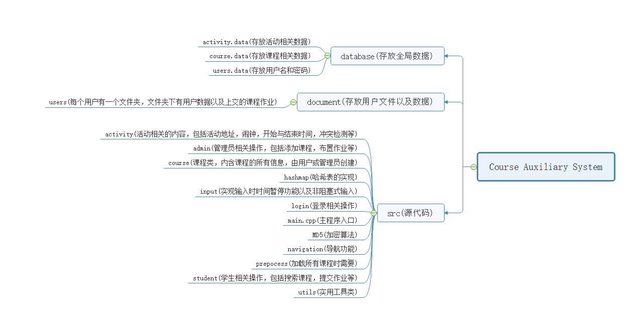
程序设计框图

Slide 4
程序使用语言：c++
主进程：【时间轴】，先确定【用户状态】，据【用户状态】设置功能入口可见性。
课内信息。
课程相关信息：输入课程名称，或者通过课程表能查询。 可以上传和更新课程资料、上传完成的作业内容。对于课程资料和作业可以进行查询、压缩和去 重。 系统管理员可以发布考试和上课的时间和地点。
涉及用户态：学生、管理员。
课外活动信息。
课外活动包括个人活动和集体活动。 设定活动闹钟，完成活动提醒。 系统可以检测时间冲突，并给出提示。
涉及用户态：学生。注意：一个学生可以更改其他学生的信息。
导览系统。
通过逻辑名对应实际地点坐标进行搜索导航。 可以根据用户输入的起点和终点规划并显示最短/最快路程，实时推进用户行进线路。 用户可以查询一定距离内的建筑物及其导航信息。 允许用户在行程中途更改目标和导航策略，并建立日志文件记录。
涉及用户态：学生。

Slide 5
课程管理系统进度汇报

Slide 6
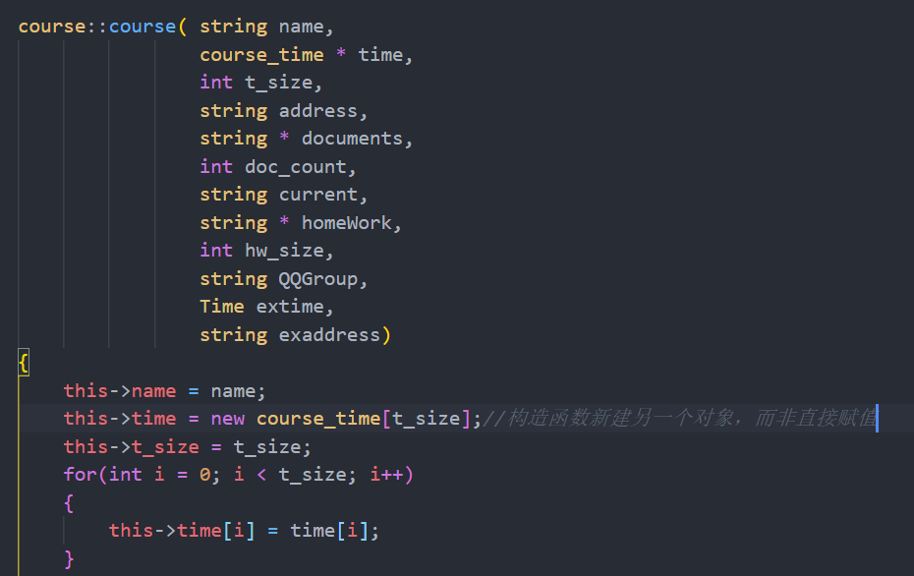
目前已完成的内容：文件结构形成，完成初始化
内存管理方面：对象的赋值，创建方面采用了深拷贝，避免了内存泄漏的问题。
构造函数的深拷贝

Slide 7
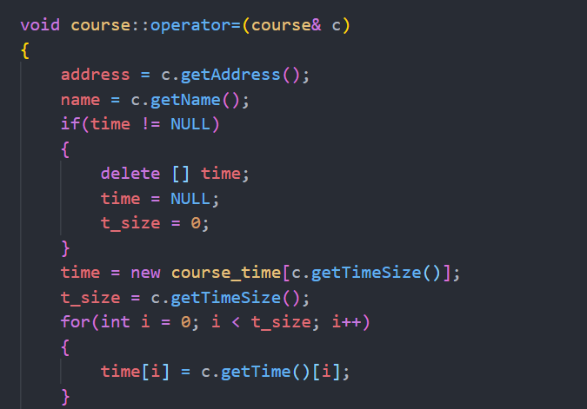
Course类的赋值运算符重载，其中的指针类型变量也全部使用了深拷贝。

Slide 8
输入方面：所有的操作数均采用非阻塞式输入，做到输入数字立马反应的效果

Slide 9
底层逻辑：在输入用户名和密码之后，如果与users.data中的数据匹配则登陆成功，加载用户.data中的所有课程名字，通过课程名字在courses.data中搜索该课程，搜索成功则录入该课程的所有信息。

Slide 10
文件系统的一系列功能
使用c++自带的调用系统函数来完成。

Slide 11
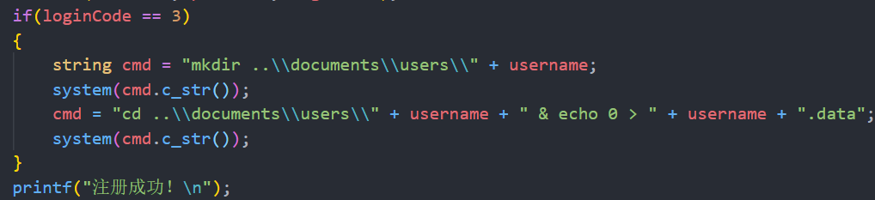
1.注册用户成功后创建文件夹及文件

Slide 12
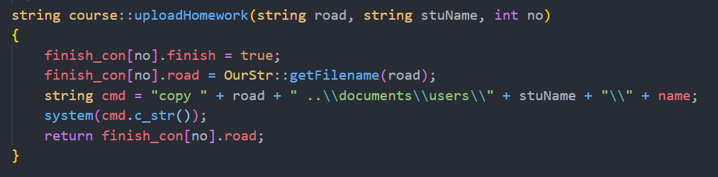
2.学生上传作业时输入文件路径即可将文件复制到系统中

Slide 13
接下来的工作
完善现有功能，开发出文件压缩功能以及冲突检测功能，并与活动管理系统联动；将输出功能完善，做得更美观，并增加输出课程表的功能；尝试使用qt进行可视化。

Slide 14
活动管理系统进度汇报

Slide 15
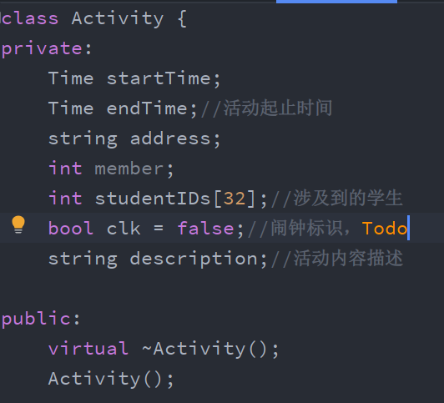
进度
完成了持久化存储【流式文件读取活动列表】
完成了基本的增、查功能
设计了基本的闹钟类、HashMap结构，正在调试
活动类设计如右图：

Slide 16
活动文件读取 功能演示

Slide 17
活动添加 功能演示

Slide 18
导航系统进度汇报

Slide 19
实机演示

Slide 20
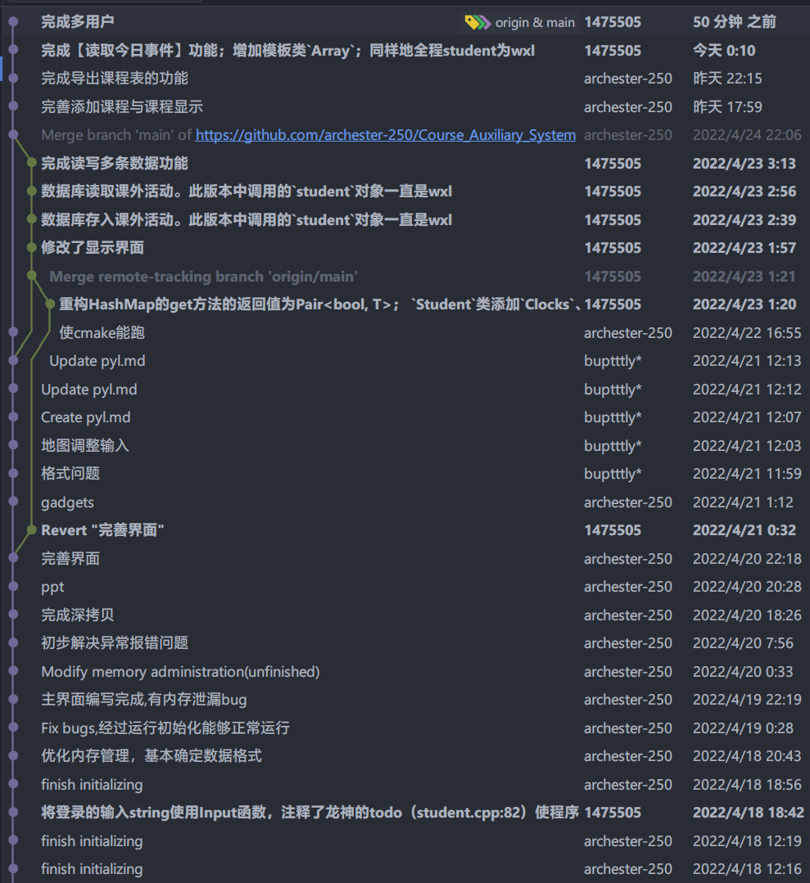
我们的Git-commits …

Slide 21
Thanks for listening!

